Slide 1


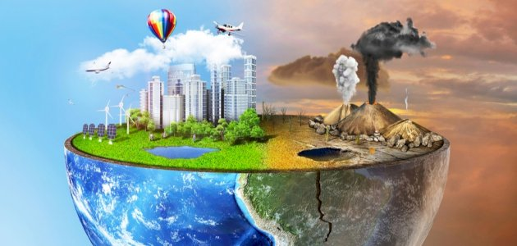
المادة : العلوم
الصف : السادس
الوحدة الرابعة : من الانسان والارض
الدرس الثاني : التلوث
من صفحة 103 إلى 115
معلمة المادة : هبة سوداح

Slide 2
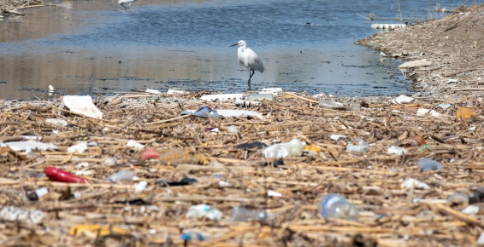
التلوث
اضافة مواد ضارة الى البيئة
مما يؤدي الى تغير خصائصها سلبا
ملوثات طبيعية
الناتجة من ثوران البركان وحدوث الزلازل
الملوثات
المواد الضارة التي تلوث البيئة
ملوثات بشرية
النفايات البلاستيكية
المواد الكيميائية
المنظفات
المياه العادمة
الغازات الناتجة عن حرق الوقود الاحفوري

Slide 3
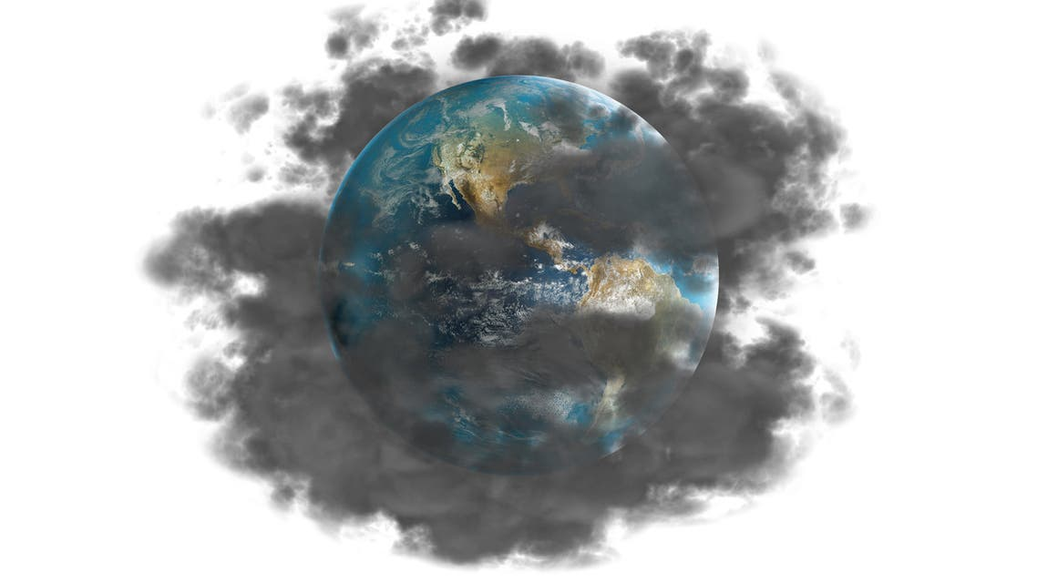
تلوث الهواء
انتشار الملوثات في الهواء يؤدي الى حدوث خلل في مكوناته وخصائصه
مثل غاز ثاني اكسيد الكربون وثاني اكسيد الكبريت واكسيد النيتروجين
المشكلات الصحية لدى الانسان :
السعال
الصداع
تهيج العينين

Slide 4
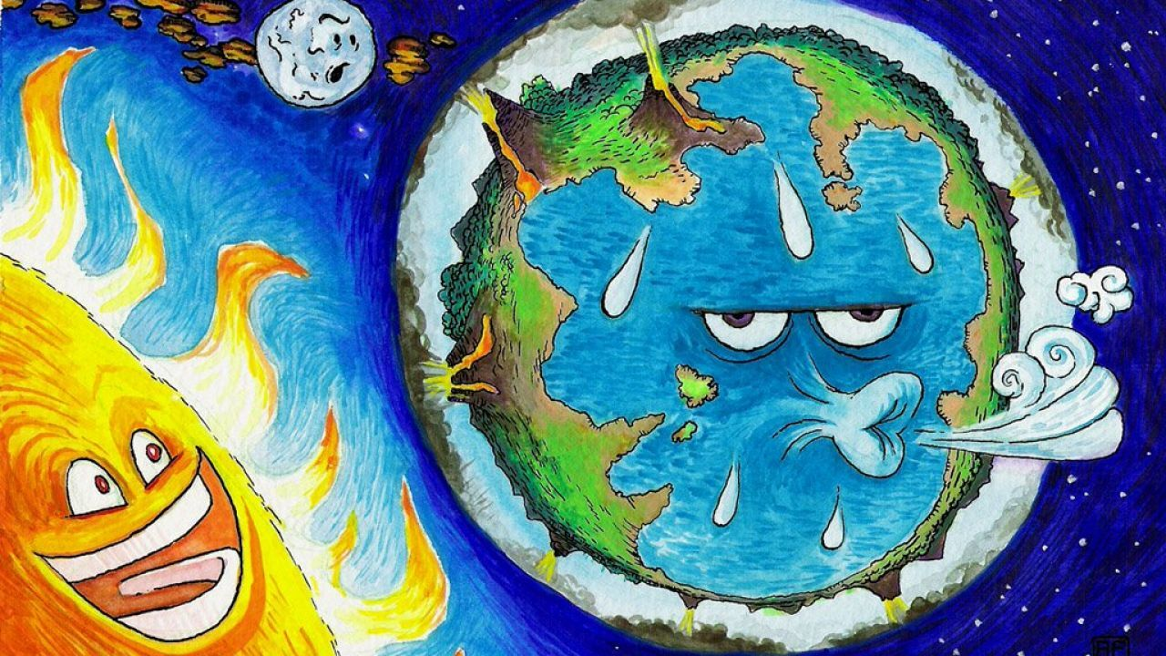
الاحترار العالمي
ارتفاع في معدل درجات حرارة سطح الارض .
وتحدث هذه الظاهرة :
عند احتباس حرارة الشمس في غلاف الارض الجوي بعد دخولها اليه بواسطة غازات محددة
الغازات الدفيئة :
هي الغازات التي تحبس الحرارة
مثل :
الميثان
بخار الماء
أول اكسيد الكربون
ثاني اكسيد الكربون ( اهم الغازات )

Slide 5
الاحترار العالمي
وتؤدي هذه الظاهرة الى :
1- الجفاف
2- نقص الهطل في مناطق
3- يزداد الهطل في مناطق اخرى مما يسبب الفيضانات والعواصف والاعاصير والقضاء على المناطق الزراعية
4-انصهار الجليد في المناطق القطبية وارتفاع منسوب مياه المحيطات
5- يهدد بقاء انواع نباتية وحيوانية

Slide 6
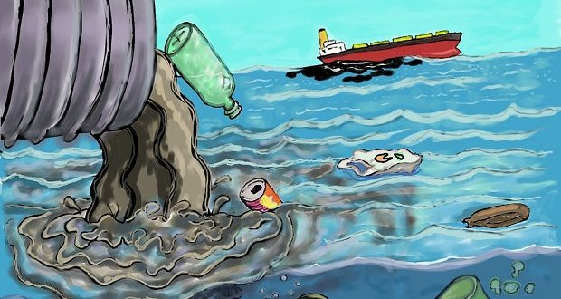
تلوث الماء
عندما تدخل الملوثات الى مصادر المياه تغير في خصائصه الفيزيائية والكيميائية
اسبابه :
القاء المصانع نفاياتها الصناعية
تسرب مياه الصرف الصحي
تسرب الاسمدة الكيميائية والمبيدات الحشرية

Slide 7
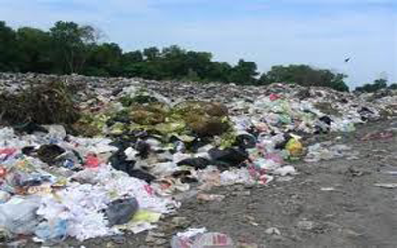
تلوث التربة
اضافة مواد تغير من خصائصها
اسبابه :
المواد الكيميائية
النفايات

Slide 8

حماية البيئة من التلوث
استخدام مصادر طاقة بديلة نظيفة لا تلوث البيئة مثل الطاقة الشمسية والرياح .
ترشيد استهلاك الطاقة مثل اطفاء المصابيح الكهربائية غير المستعملة .
زراعة الاشجار .
تدوير النفايات .
سن القوانين الملزمة بمنع تلوث البيئة .

